Slide 1
Computer Programming
04621101 : การเขียนโปรแกรมคอมพิวเตอร์

Slide 2
คำอธิบายรายวิชา
แนวคิด และองค์ประกอบของระบบคอมพิวเตอร์ การอันตรกิริยา (Interaction) ระหว่างฮาร์ดแวร์และซอฟต์แวร์ การประมวลผลข้อมูลทางอิเล็กทรอนิกส์ วิธีการออกแบบและพัฒนาโปรแกรม การเขียนโปรแกรม การใช้โปรแกรมสำเร็จรูป และการประยุกต์ใช้โปรแกรมด้วยภาษาระดับสูง

Slide 3
เนื้อหาบทเรียน
การออกแบบและพัฒนาโปรแกรมด้วยผังงาน (Flowchart)
คิดการแก้ปัญหา
วิธีการแก้ปัญหาด้วยผังงาน (Flowchart)
2. การออกแบบและพัฒนาโปรแกรมด้วยรหัสเทียม (Pseudo Code)
คิดการแก้ปัญหา
วิธีการแก้ปัญหาด้วยรหัสเทียม (Pseudo Code)

Slide 4
เนื้อหาบทเรียน
3. ภาษาซีเบื้องต้น (DEV C++)
ประเภทตัวแปรและข้อมูล (Data Type)
คำสั่งพื้นฐานภาษาซี
การฝึกปฏิบัติเขียนโปรแกรมภาษาซีเบื้องต้น
4. ประเภทของข้อมูลและตัวดำเนินการ
ตัวดำเนินการทางคณิตศาสตร์
การเขียนโปรแกรมการคำนวณทางคณิตศาสตร์

Slide 5
เนื้อหาบทเรียน
5. การควบคุมทิศทางการทำงานของโปรแกรมแบบเลือกทำ Control Structure (Selection)
if-else
switch-case
สอบกลางภาค 100 คะแนน เก็บ 30%
6. การควบคุมทิศทางการทำงานของโปรแกรมแบบทำซ้ำ
การทำซ้ำแบบตรวจสอบเงื่อนไข
do-while
while

Slide 6
เนื้อหาบทเรียน
7. การควบคุมทิศทางการทำงานของโปรแกรมแบบทำซ้ำ
การทำซ้ำแบบกำหนดรอบ
for-loop
8. ข้อมูลชนิดอาเรย์
การประกาศค่าตัวแปรอาเรย์
อาเรย์ที่มีมากกว่า 1 มิติ
9. ข้อมูลชนิดสตริง
การประกาศค่าตัวแปรสตริง
ฟังก์ชันสำเร็จรูปสำหรับการประมวลผลตัวแปรสตริง

Slide 7
เนื้อหาบทเรียน
10. การเขียนโปรแกรมย่อยด้วยตนเอง
โครงสร้างฟังก์ชันย่อยที่สร้างด้วยตนเอง
ตัวแปรท้องถิ่นและตัวแปรทั่วไป
การส่งผ่านค่าเข้าสู่ฟังก์ชัน
pass by value
pass by reference (exc. pointer)
สอบปลายภาคฯ 100 คะแนน เก็บ 30%

Slide 8
การวัดผลและประเมินผลการเรียน
คะแนนจากการสอบ 60 %
คะแนนสอบกลางภาค 30 %
คะแนนสอบปลายภาค 30 %
คะแนนการฝึกปฏิบัติ 20 %
คะแนนแบบทดสอบหลังเรียน(Quiz) 10 %
คะแนนเข้าเรียน 10 %
รวม 100 %

Slide 9
รายละเอียดเพิ่มเติม
เกณฑ์การผ่านวิชานี้จะต้องผ่านเกณฑ์ของทุกองค์ประกอบ
คะแนนสอบรวม ต้องไม่ต่ำกว่า 50 %
มีเวลาเรียนไม่ต่ำกว่า 80 %
ต้องผ่านการสอบกลางภาคและปลายภาค
การพิจารณาเกณฑ์ผ่าน
เกณฑ์การผ่านการสอบกลางภาค/ปลายภาค คือ เกณฑ์ 50% ของการสอบ
เกณฑ์การผ่านรายวิชา
คะแนนจากงานที่มอบหมายและเข้าเรียน ได้คะแนนไม่ต่ำกว่า 50%
คะแนนรวมต้องไม่ต่ำกว่า 50%

Slide 10
กติกาเข้าเรียน
กติกาเข้าเรียน
นักศึกษาต้องทบทวนเนื้อหาก่อนเข้าเรียน
นักศึกษาต้องเตรียม กระดาษ ขนาดไม่ใหญ่เกิน A4 สำหรับกิจกรรมระหว่างชั่วโมงเรียน

Slide 11
การตัดเกรด (ตามเกณฑ์)
ช่วงคะแนน | เกรด
80-100 | A
75-79 | B+
70-74 | B
65-69 | C+
60-64 | C
55-59 | D+
50-54 | D
ต่ำกว่า 50 | F

Slide 12
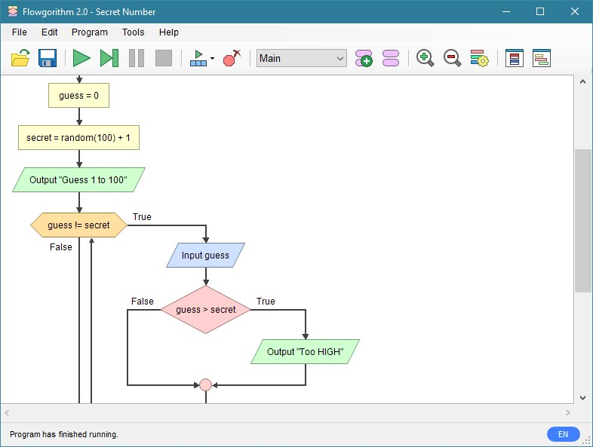
โปรแกรม Flowgorithm
http://www.flowgorithm.org/
ใช้สำหรับพัฒนาผู้เรียนในด้านแนวคิดเชิงคำนวณ หรือ computational thinking โดยการวาด Flowcharts มีหน้าต่างคอนโซล สามารถรันโปรแกรมแล้วส่งออกมาเป็นโค้ดภาษาต่าง ๆ ได้

Slide 13
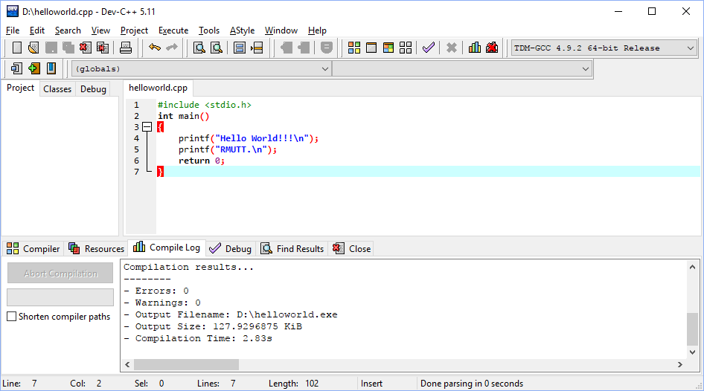
โปรแกรม DEV C++
http://www.bloodshed.net/dev/devcpp.html
สำหรับการเขียนโปรแกรมในภาษา C และ C ++ ซึ่งเป็นโปรแกรมแก้ไข และคอมไพเลอร์ที่ใช้กันอย่างแพร่หลายและมีประสิทธิภาพ

Slide 14
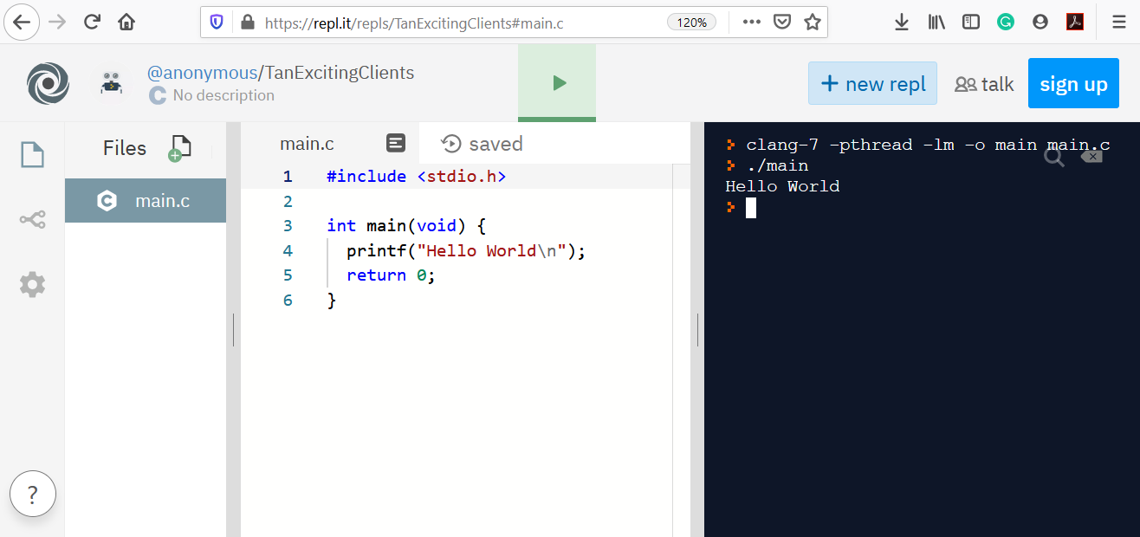
เว็บไซต์ repl.it
https://repl.it/
REPL (Read-Eval-Print Loop) เป็นเว็บไซต์ที่สามารถเขียนโปรแกรมได้มากกว่า 50 ภาษา และยังสามารถเขียนโปรแกรมร่วมกันได้แบบออนไลน์

Slide 15
สื่อและกิจกรรมการเรียนการสอน
1. สไลด์เนื้อหาการสอน
ไฟล์ Microsoft PowerPoint
ไฟล์วิดีโอการสอน
2. แบบทดสอบหลังเรียน
แบบทดสอบออนไลน์ Microsoft Form
3. ใบงาน
ไฟล์ PDF

Slide 16
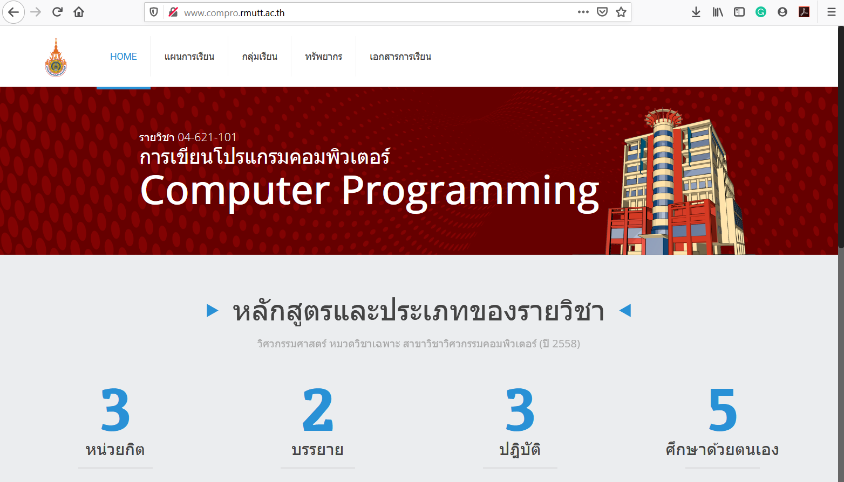
เว็บไซต์วิชา Computer Programming
http://www.compro.rmutt.ac.th/

Slide 17
Computer Programming
สื่อสไลด์นี้ใช้รูปแบบฟอนต์ สารบรรณ รุ่นปรับปรุงใหม่ “Sarabun New”
สามารถดาวน์โหลดฟอนต์ได้ที่ URL : https://www.f0nt.com/release/th-sarabun-new/

